Slide 1
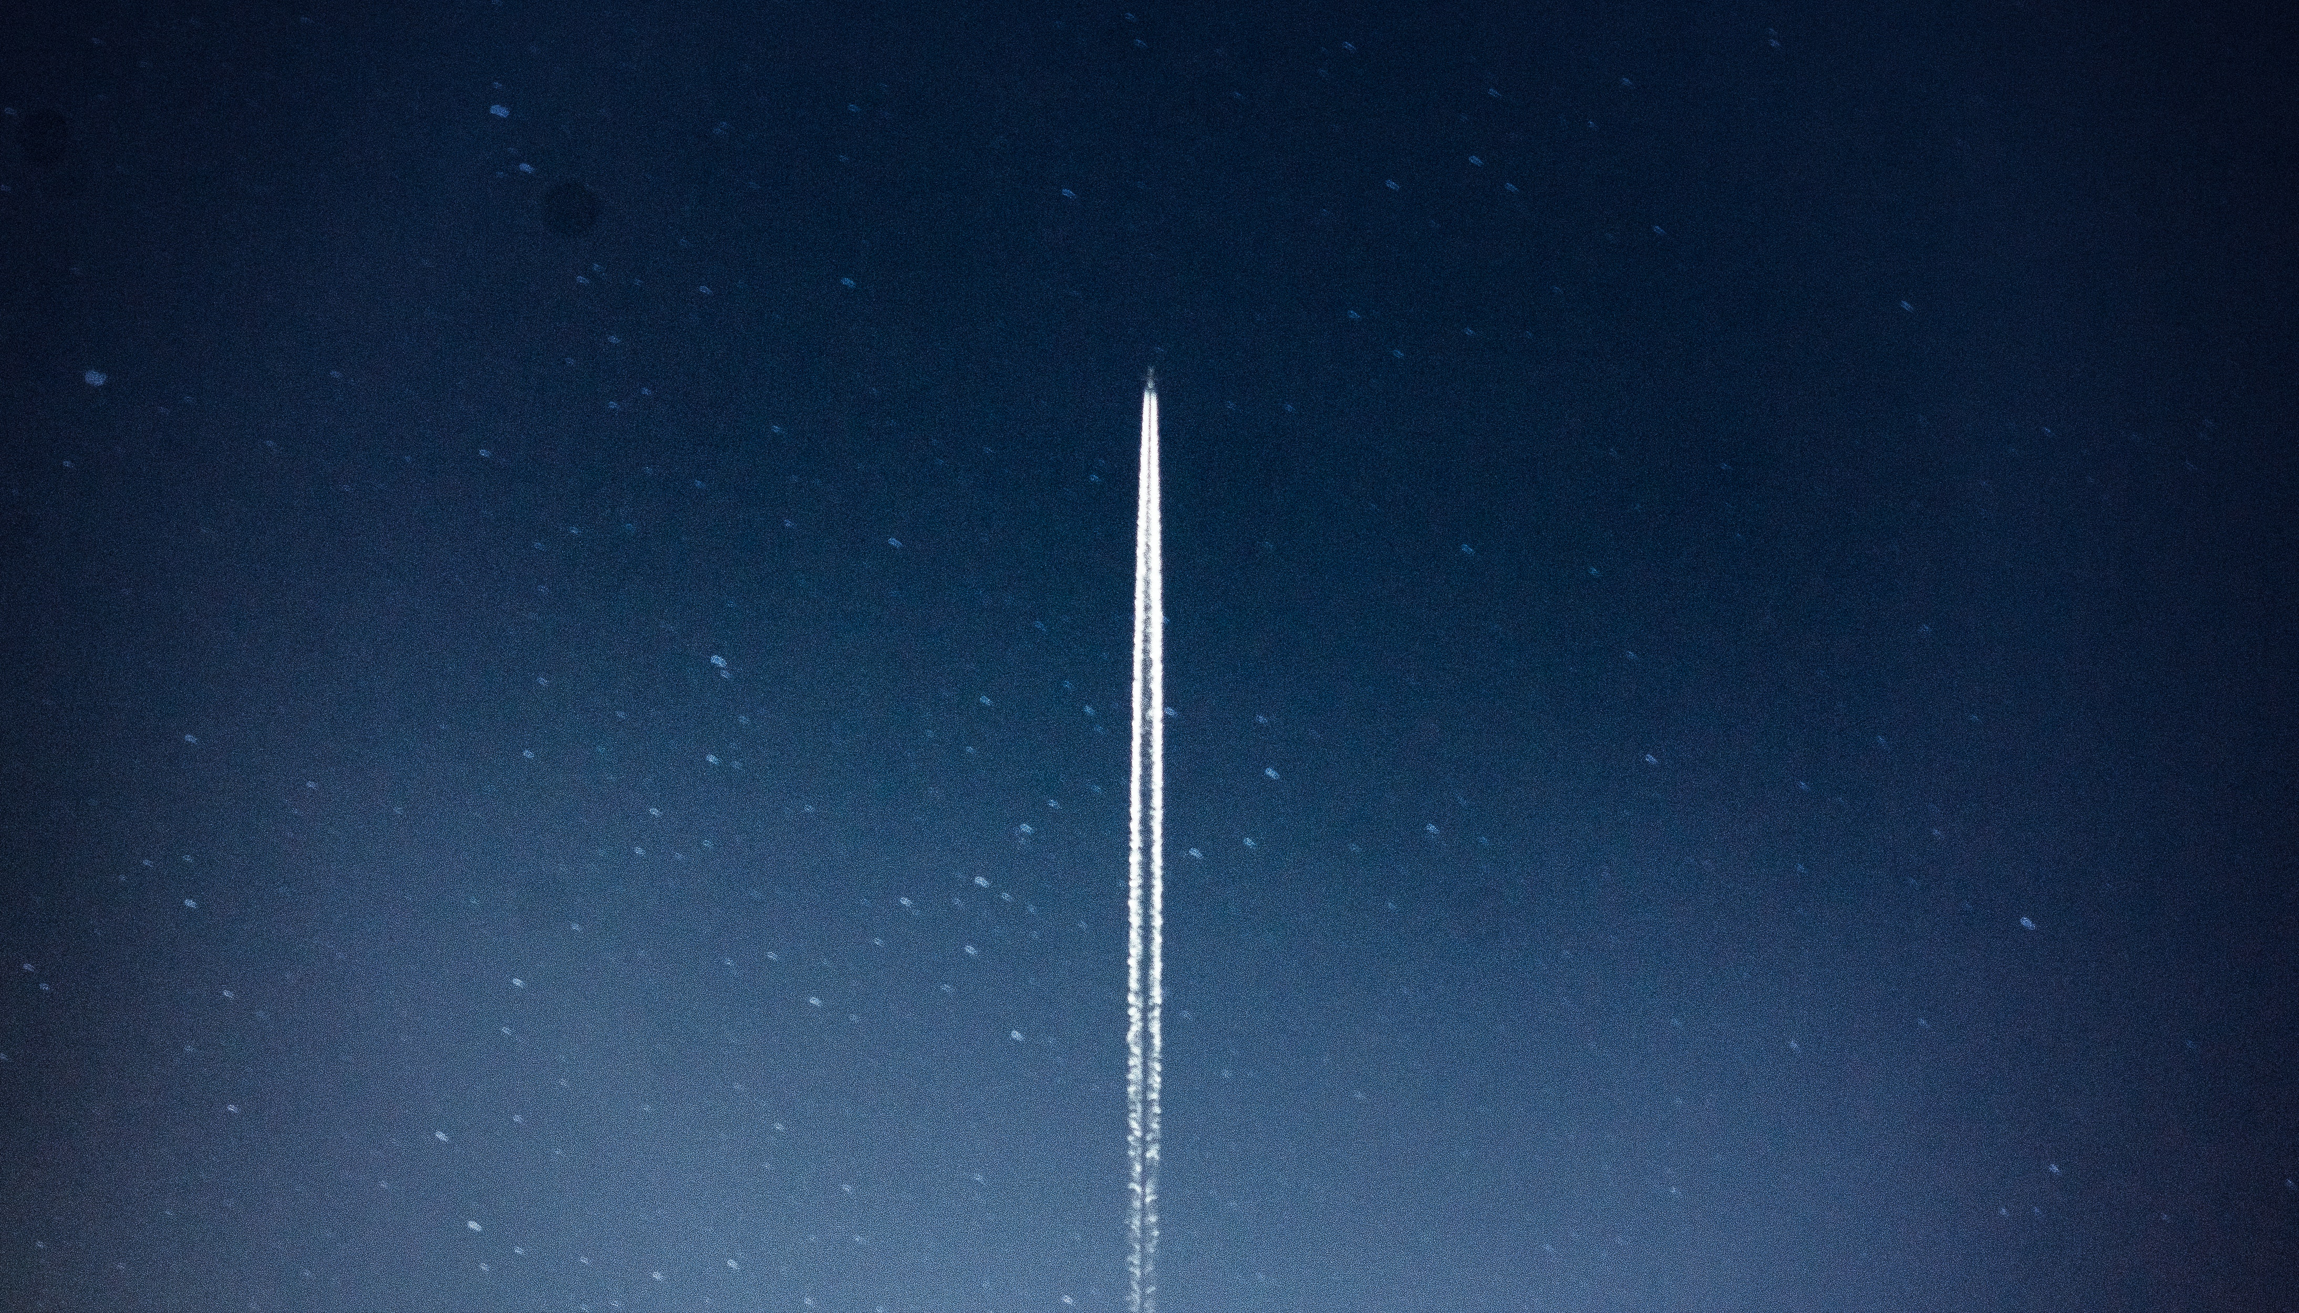
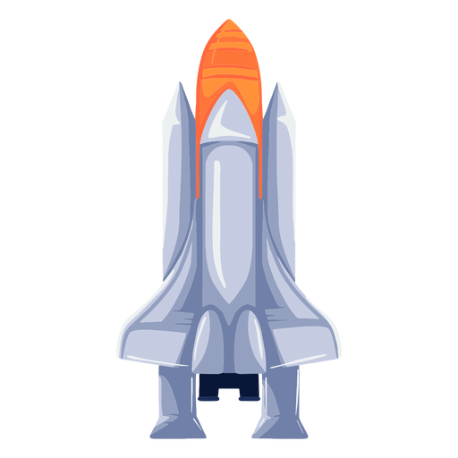
Programa tu propio cohete
START
Créditos
Notes:
Ariane 5
Falcon
Transbordador espacial

Slide 2
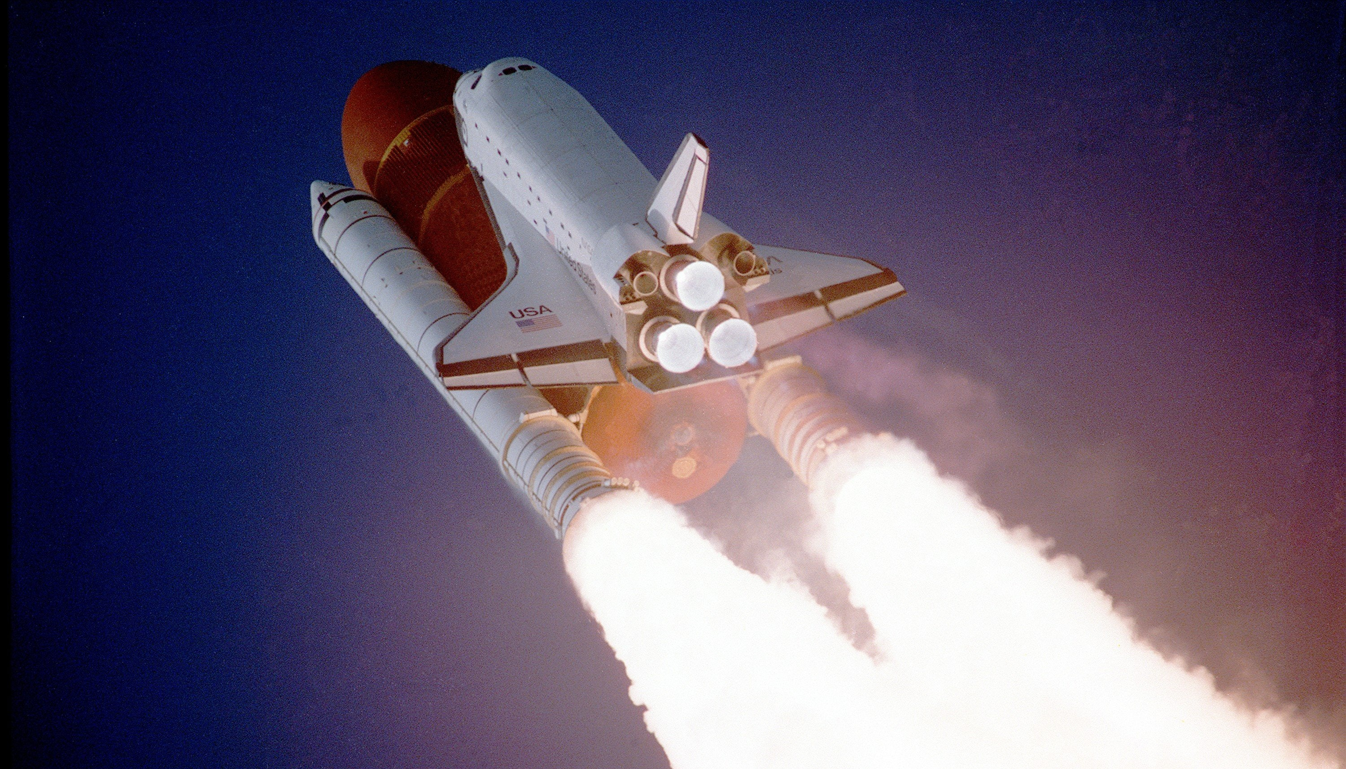
Elije tu cohete
START

Slide 3
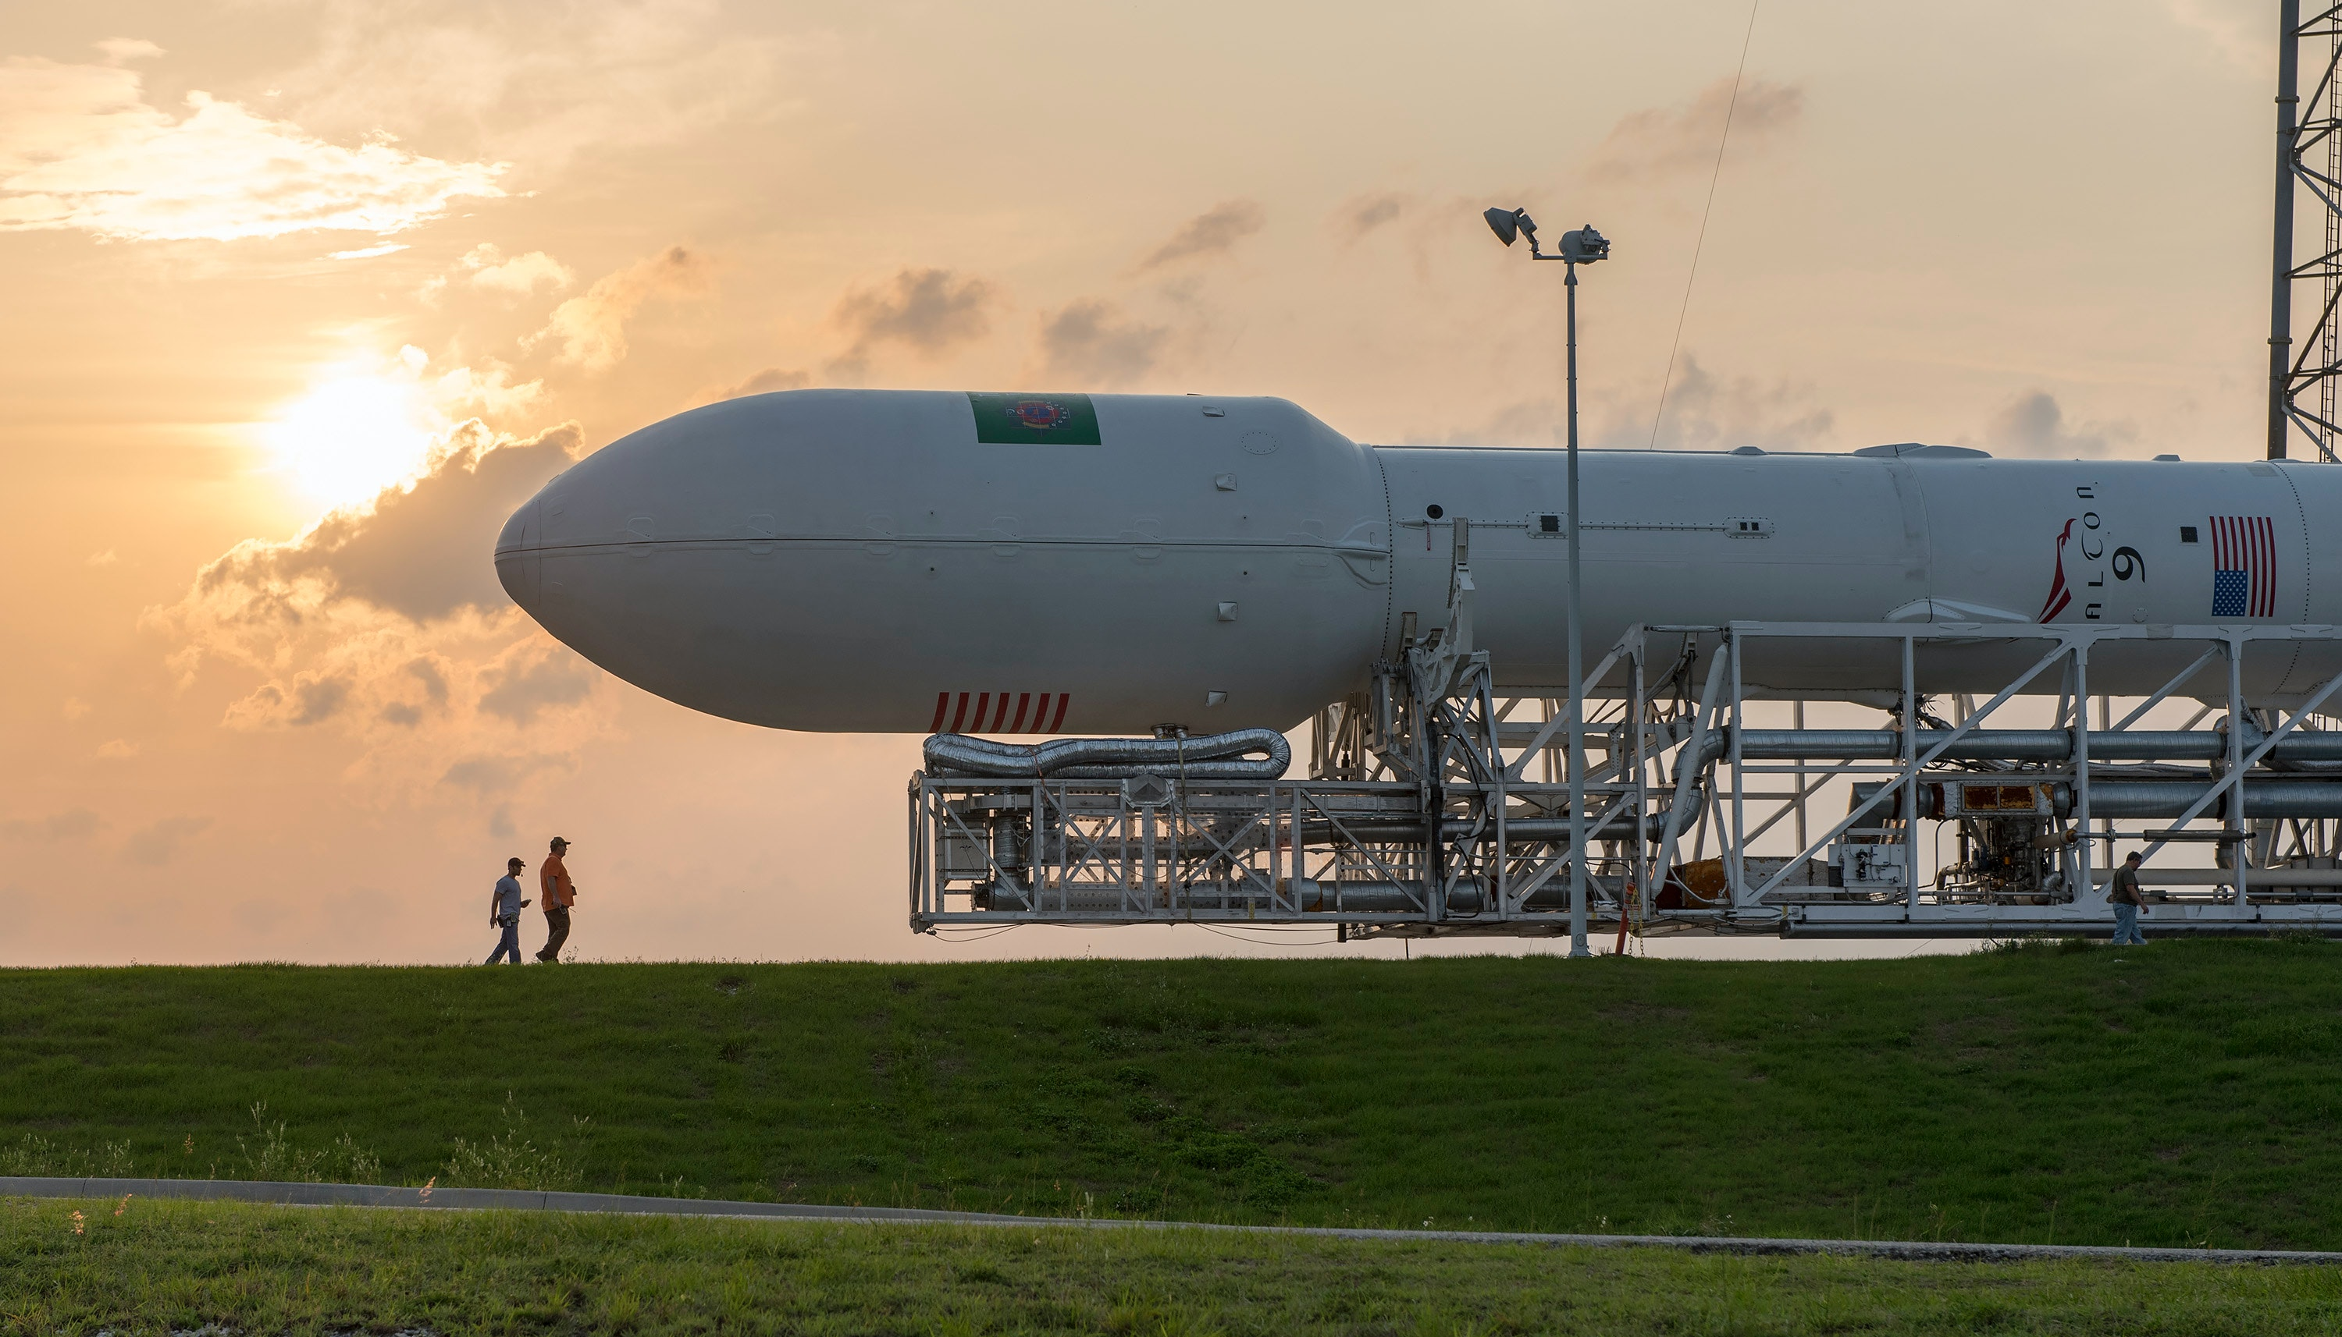
Ordena las instrucciones para el despegue
1
Esta es la instrucción 1
2
Esta es la instrucción 1
3
Esta es la instrucción 1
4
Esta es la instrucción 1
5
Esta es la instrucción 1
6
Esta es la instrucción 1
Run
7
Esta es la instrucción 1

Slide 4
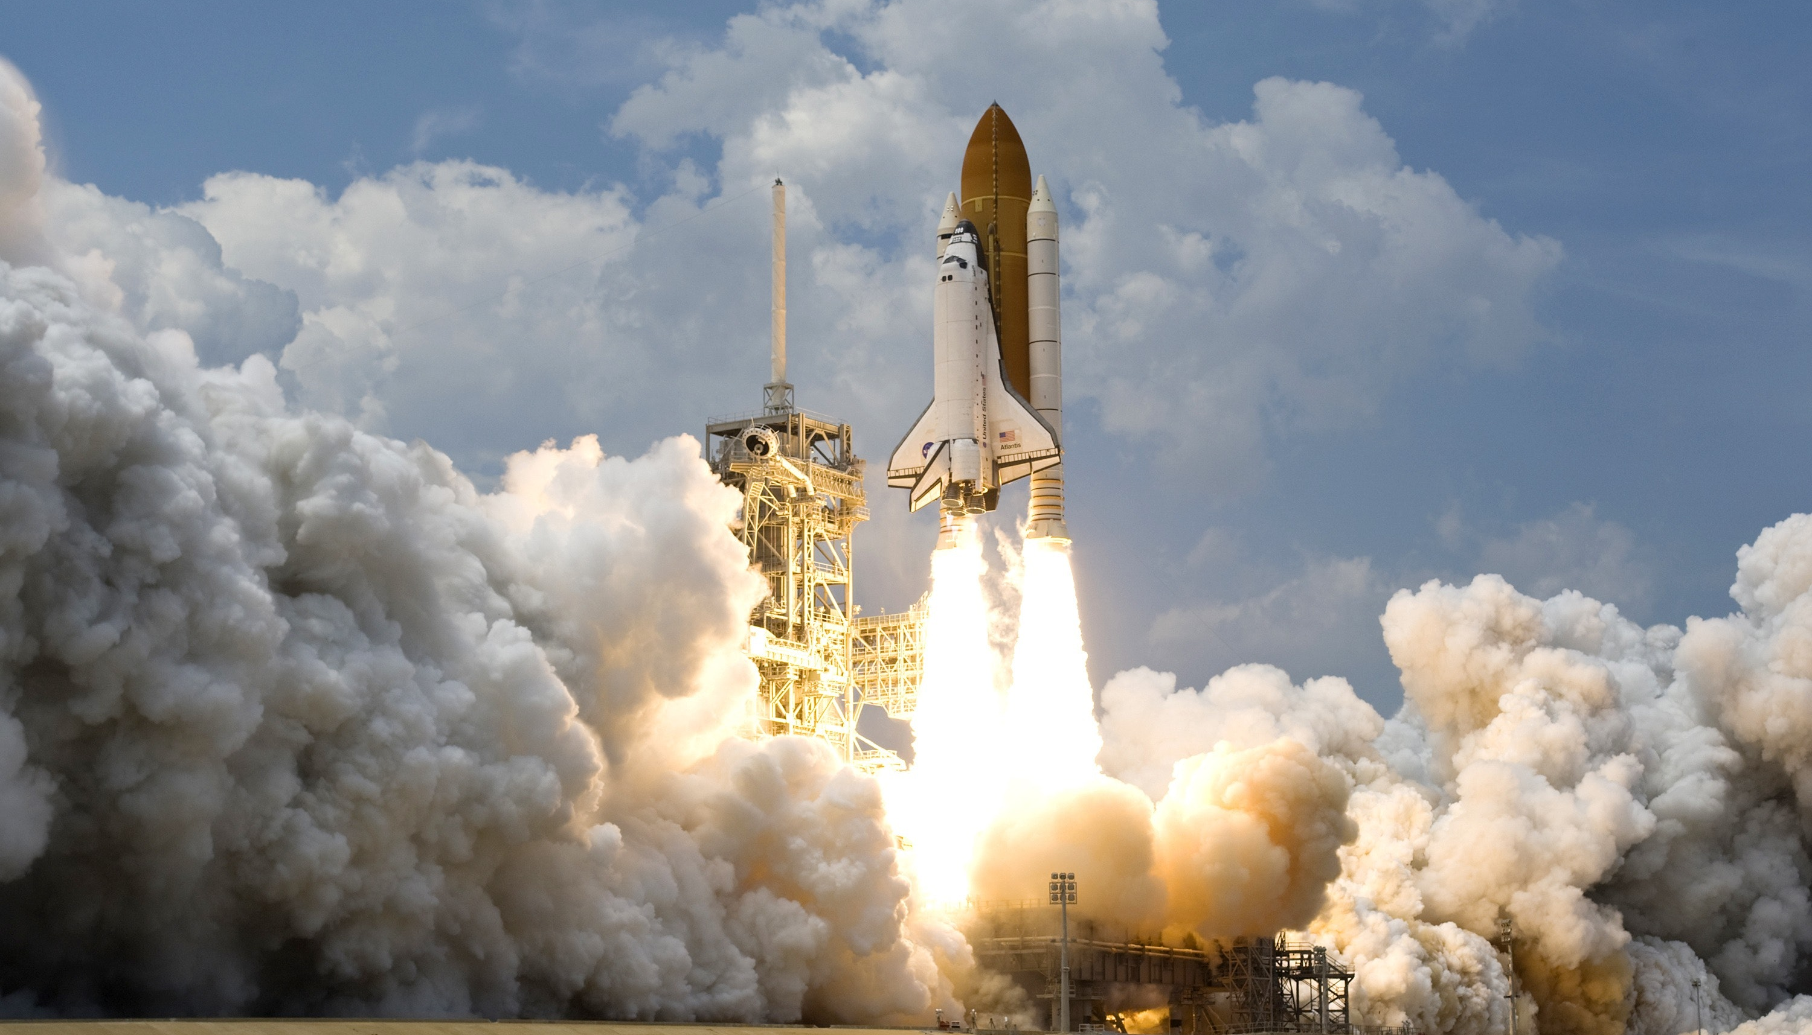
Configura tus valores para el despegue
Valor 1
Valor 1
Cohete: ARIANE 5
Peso: XX kg
Velocidad inicial:
Altura:
País:
Valor 1
Valor 1
Valor 1
Despegue

Slide 5
Créditos
Notes:
Ariane 5
Falcon
Transbordador espacial

